Slide 1
Inteligencija roja čestica

Slide 2
Umjetna inteligencija
Umjetna intelignecija - grana je računarske znanosti koja se bravi proučavanjem strojeva i programa koje karakterizira inteligentno ponašanje.
Inteligentni agenti – računarni modeli stvarnih objekata koji percipiraju okruženje u kojem se nalaze, uzimajući u svojim izračunima i do tada prikupljene podatke s ciljem maksimaliziranja mogućnosti za uspjehom.
Umjetna inteligencija
Notes:
Spomeni i izraze apstraktni i autonomni agent.

Slide 3
Područje istraživanja UI
Rasuđivanje
Znanje
Automatizirano planiranje i zakazivanje
Učenje
Obrada prirodnog jezika
Percepcija
Manipulacija objektima
Umjetna inteligencija

Slide 4
Problem automatskog planiranja i zakazivanja
Planiranje je aspekt umjetne inteligencije u kojem inteligentni agent analizira sve opcije koje vode do cilja u trenutnom okruženju, te bira najbolji od ponuđenih putova.
Planiranje
Umjetna inteligencija
Notes:
Rojevi čestica koriste više agenata pri toj analizi (eng. multi-agent planning) i odluke se donose na razini zajednice što sam proces planiranja čini nešto kompleksnijim od klasičnog planiranja izoliranih agenata u drugim modelima.

Slide 5
Evolucijski algoritmi
Evolucijski algoritmi inspirirani su prirodnim procesima i kao takvi dijele mnoge sličnosti sa rojevima čestica. Oba pristupa rješavanju problema sastoje se od idućih koraka: i ) nezavisno pretraživanje prostora problema ii ) evaluacija prikupljenih podataka i određivanje najboljeg rezultata iii ) pomak svih agenata u domeni pretraživanja prema najboljem rješenju
Evolucijski algoritmi
Planiranje
Umjetna inteligencija

Slide 6
Značajke evolucijskih algoritama
U evolucijskim algoritmima agenti su modelirani genima nad kojima se izvršavaju operacije: „reprodukcije”, „mutacije”, „rekombinacije” „prirodne selekcije”. Takvi se algoritmi opisuju kao metaheuristički.
Evolucijski algoritmi
Planiranje
Umjetna inteligencija
Rojevi čestica
Notes:
Metaheuristika proširuje sam koncept heuristike kontorliranjem osnovnih heurističkih algoritama uz pomoć stojnog učenja.

Slide 7
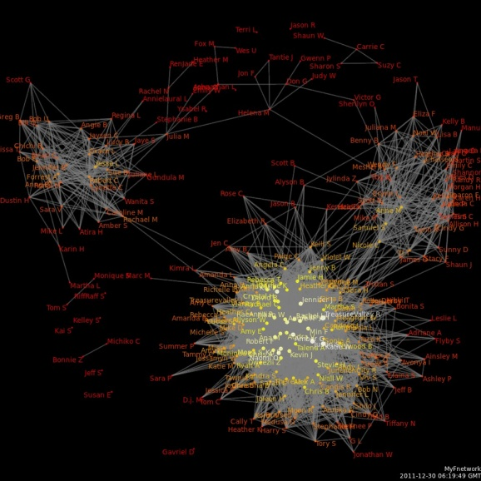
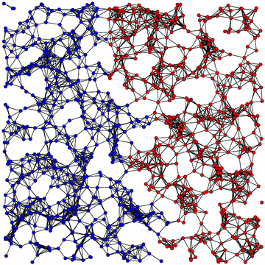
Potreba za novim algoritmima
Problem trgovačkog putnika
Problem bojanja grafova
Problem zaustavljanja
Kriptografija
Optimizacija metoda za formiranje klastera podataka

Slide 8
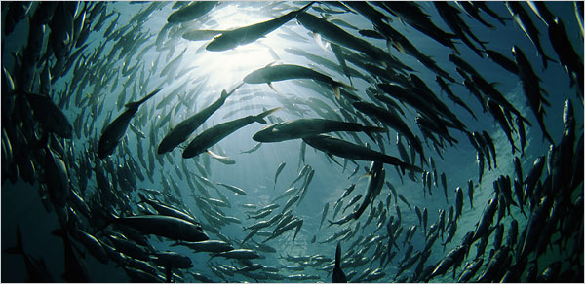
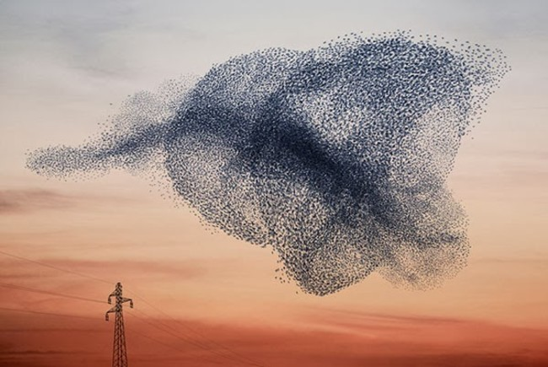
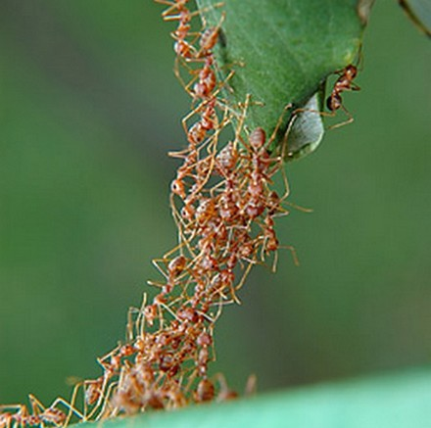
Inspiracija iz prirode

Slide 9
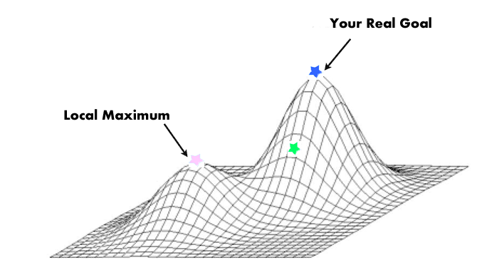
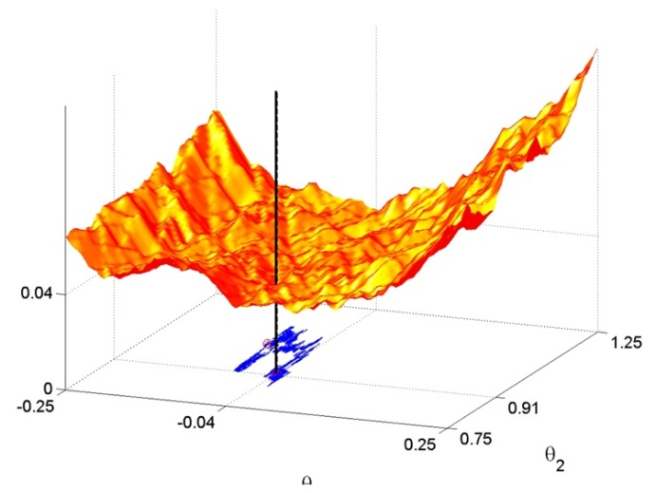
Neke od primjena
Kombinatorna optimizacija
Optimizacije funkcija

Slide 10
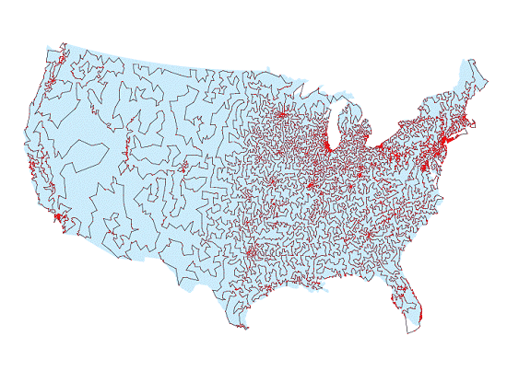
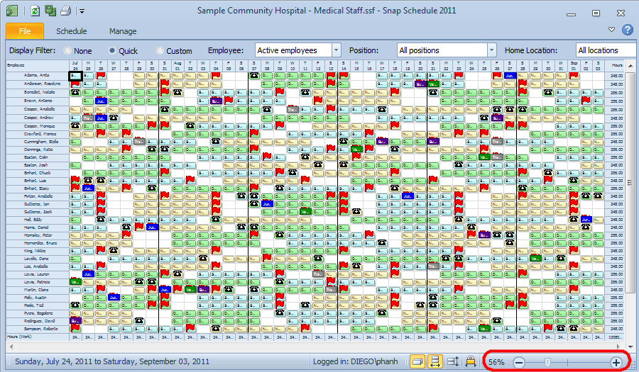
Pronalaženje optimalnih ruta
Zakazivanje

Slide 11
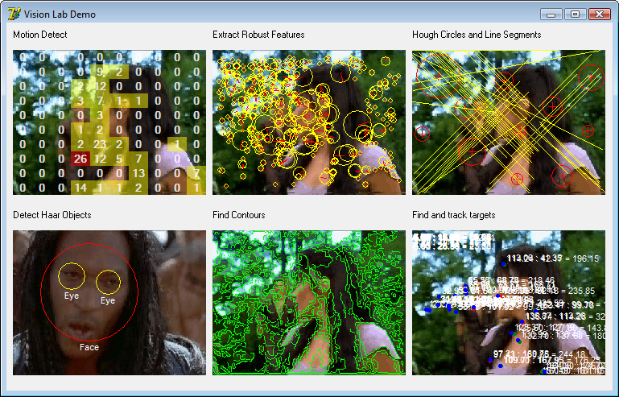
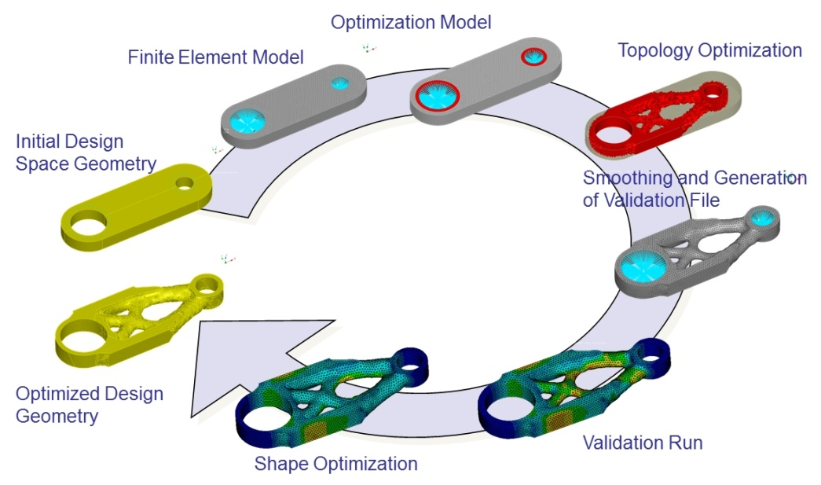
Strukturna optimizacija
Analiza slika i podataka

Slide 12
Obilježja rojeva čestica
Inteligencija roja čestica (Swarm Intelligence, SI) bavi se računalnim sustavima inspiriranim „kolektivnom inteligencijom“. Takvo je ponašanje svojstveno velikim skupinama jedinki, inteligentnim agentima, koje djeluju na nekom području te međusobno komuniciraju.

Slide 13
Prednosti i nedostaci
Mogućnost skaliranja sustava
Adaptivnost
Kolektivna robusnost cijelog sustava
Postavljanje parametara sustava
Zadaće koje iziskuju brzo rješavanje
Opasnost od stagnacije

Slide 14
Pregled algoritama
Algoritam kolonije mrava
Algoritam pčela
Algoritmi prepoznavanja imunološkog sustava
Optimizacija rojem čestica

Slide 15
Algoritam kolonije mrava

Slide 16
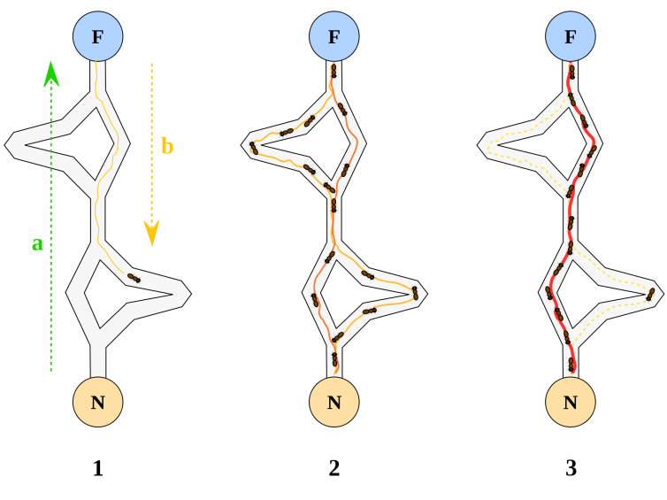
Opis
Algoritam kolonije mrava oponaša kretanje mrava kroz okolinu u potrazi za resursom od primarnog interesa, u našem slučaju optimalnim rješenjem. Interakcija među agentima ostvarena je feromonima koje mravi otpuštaju u okoliš kad se žele sporazumiti s lokalnim susjedima.

Slide 17
Implementacija
Varijabla q0 naziva se faktor pohlepe i koristi se pri odlučivanju hoće li se vjerojatnost izračunati pomoću donjeg izraza ili greedy algoritma.
σ : lokalni faktor feromona ρ : faktor raspadanja
Oznake u jednadžbi su iduće: R_{i,j} : rješenje (vjerojatnost) odabira komponenete c : broj iskoristivih komponenti τ : feromon pojedine komponente η : snaga kontribucije promatrane komponente cjelokupnoj ocjeni α : koeficijent povijesti β : heuristički koeficijent

Slide 18
Slični algoritmi
Kolonije s elitizmom – algoritam ACS proširuje se funkcionalnošću otpuštanja dodatnog feromona od najboljeg rješenja kako bi se spriječilo slučajno gubljenje istog.
Max-Min kolonija mrava – ova inačica uvodi maksimalnu i minimalnu količinu feromona, od najboljih prema lošijim putanjama. Algoritam započinje maksimalnim iznosom feromona među relacijama podataka i prepušta se stagnaciji dok mravi obavljaju svoj posao.

Slide 19
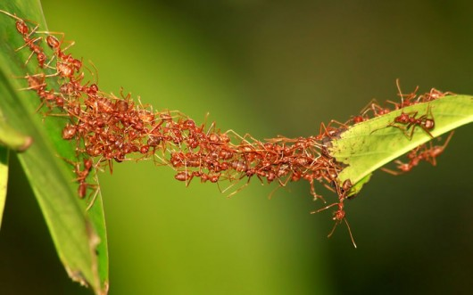
Rangirana kolonija mrava – nešto općenitiji pristup, feromon se dodjeljuje za cijelu dužinu nekog puta, rangira se po udaljenosti izvora od odredišta te se svi bridovi takvog puta ocjenjuju jednakom količinom feromona.
Rekurzivna optimizacija kolonijom mrava – principom podijeli pa vladaj, domena problema dijeli se na poddomene koje se zasebno procjenjuju, a najbolji se kandidati šalju u idući korak rekurzije.

Slide 20
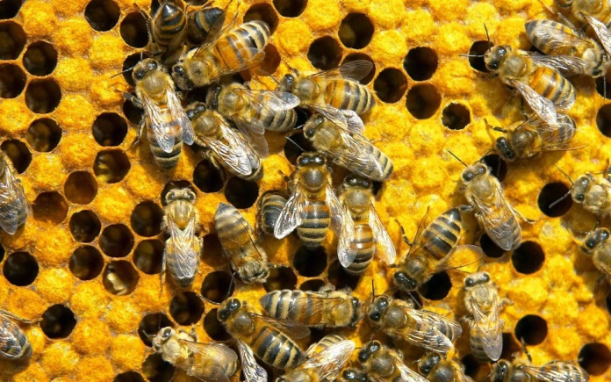
Algoritam pčela

Slide 21
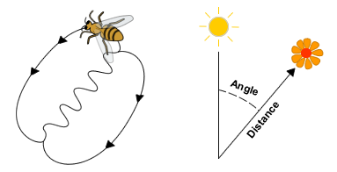
Opis
Algoritam pčela oponaša ponašanje pčela pri potrazi za cvjetnim nektarom. Nakon što je pronašla povoljnog kandidata, izvidnica se vraća u košnicu gdje prenosi prikupljenu informaciju. Izviđač koji je pronašao tu lokaciju predvodi sad grupu pčela natrag do cvijeća gdje se započinje s prikupljanjem resursa. Manji broj izviđača ostaje aktivan u svojoj potrazi za slučaj da postoji bolje rješenje od onog na kojem je trenutni fokus.

Slide 22
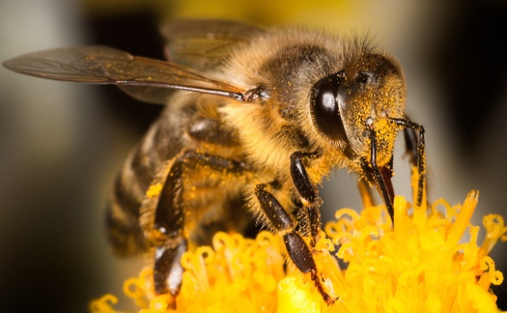
Implementacija

Slide 23
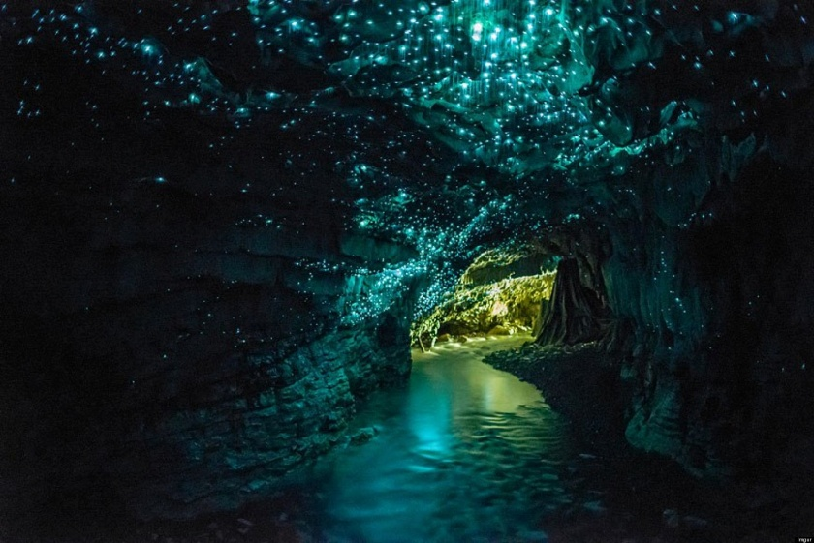
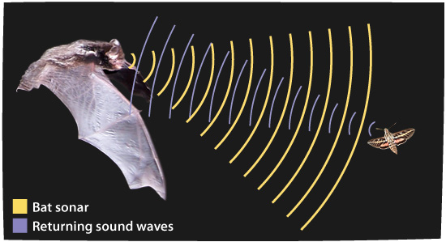
Slični algoritmi
Algoritam krijesnica – algoritam oponaša interakciju među krijesnicama koristeći bioiluminaciju kao način privlačenja. Privlačenje među jedinkama funkcija je samo jačine svjetlosti, koja mora biti opadajućeg intenziteta s povećanjem udaljenosti između dva entiteta. Algoritam šišmiša – inspiriran snalaženjem šišmiša u prostoru pomoću bio-radara, ultrazvuka, alternirajući njegovu frekvenciju i glasnoću.

Slide 24
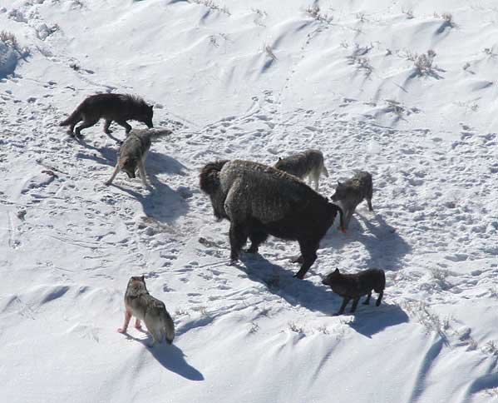
Algoritam sivog vuka – ovaj model optimizacije oponaša strategiju lova sivih vukova. Čopor ima hijerarhijsku strukturu i sastoji se od alfa, beta, delta i omega jedinica koje tragaju za plijenom, okružuju plijen i napadaju plijen.

Slide 25
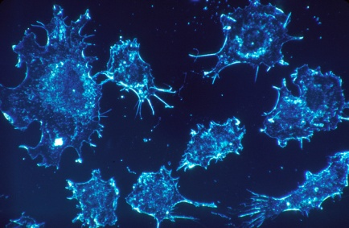
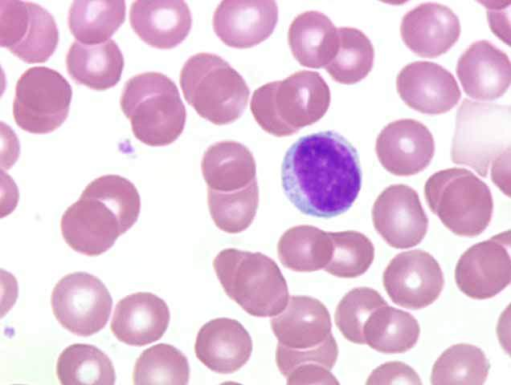
Algoritam prepoznavanja imunološkog sustava

Slide 26
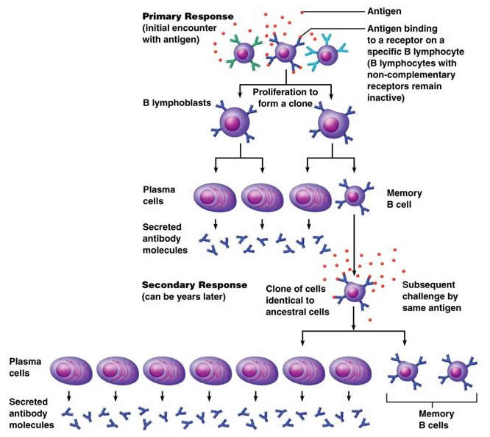
Opis
Algoritmi prepoznavanja imunološkog adaptivni su sustavi inspirirani imunitetnim funkcijama složenih organizama. Napad antigena na organizam rezultira reakcijom limfocita koji se vežu na strana tijela. Slijedi samoumnožavanje koje rezultira plazma i memorijskim stanicama. Plazma stanice žive kraće i razvijaju velike količine molekula kao odgovor na napad s ciljem nadjačavanja napadača. Memorijske stanice imaju duži vijek života i njihova je uloga prepoznavanje i brži odgovor organizma na mogući budući napad. Cijeli proces karakterizira bitna pojava nazvana somatska hipermutacija koja označava izloženost reproducirajuće stanice manjim greškama pri umnožavanju.

Slide 27
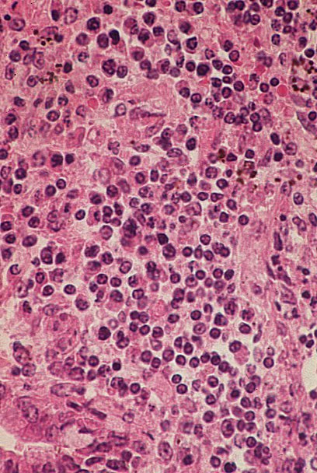
Implementacija

Slide 28
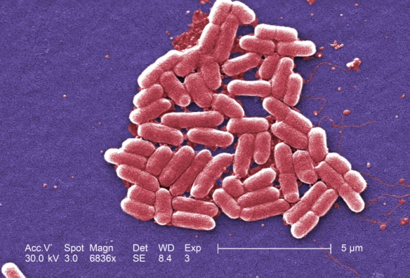
Slični algoritmi
Optimizacija kolonijom bakterija – kroz kemotaksiju(sposobnost pokretnih stanica da prepoznaju odgovarajući kemijski gradijent), komunikaciju, eliminaciju, reprodukciju i migraciju algoritam simulira životni ciklus bakterije Escherichia coli. Eliminacija, reprodukcija i migracija izvršavaju se tek kad je zadovoljen određen kriterij, a sama se komunikacija bazira na individualnu i grupnu razmjernu informacija.

Slide 29
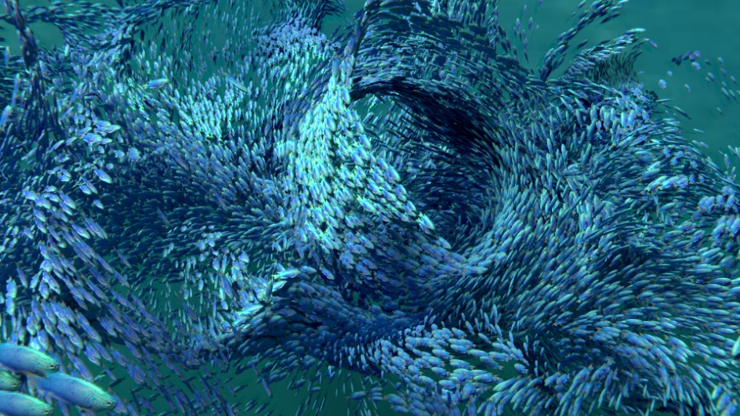
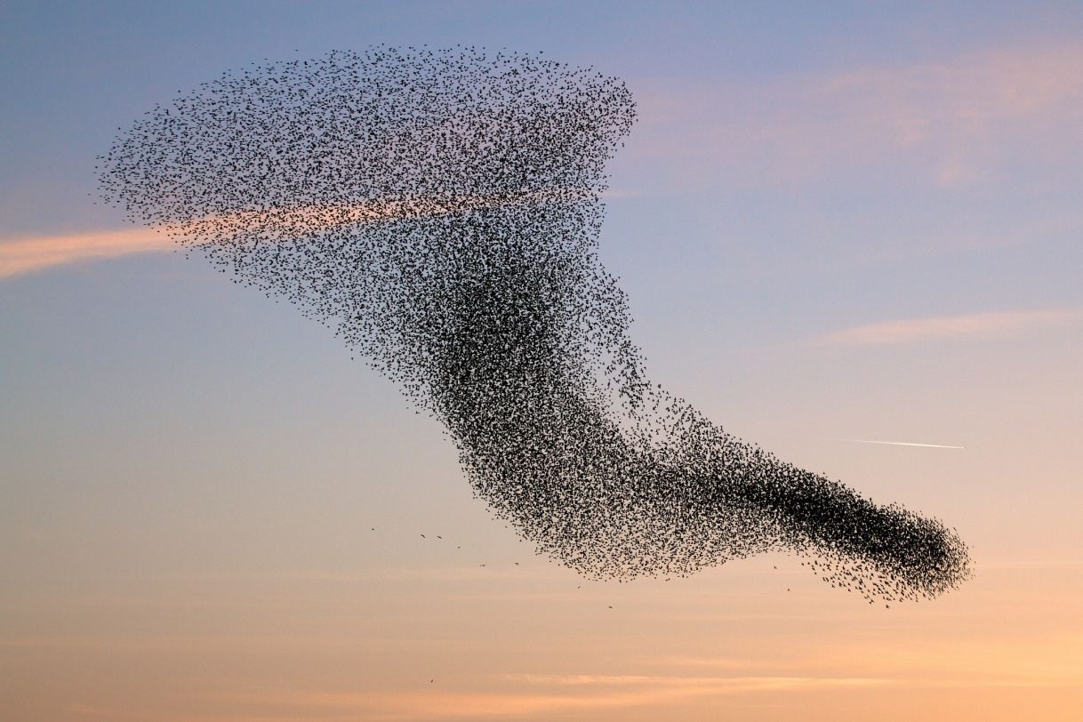
Optimizacija rojem čestica

Slide 30
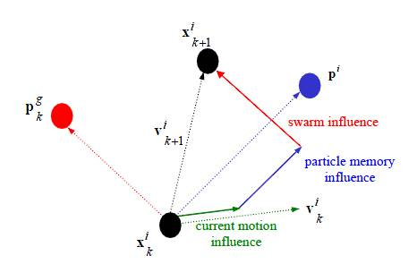
Opis
Optimizacija rojem čestica najopćenitiji je od svih SI algoritama i čini bazu za mnoge varijacije. Formalno, zadaća algoritma je jednoznačno definiranje globalnog optimuma u multidimenzijonalnom prostoru. Osnovna ideja algoritma je simulacija jata koje navigira kroz okruženje prilagođavajući svoje ponašanje vodećim jedinkama. Svakim korakom iteracije algoritma pridružuje se nova brzina pojedine čestice, zavisna o kretanju cijelog jata, i novoodređena pozicija kao rezultat napredovanja.

Slide 31
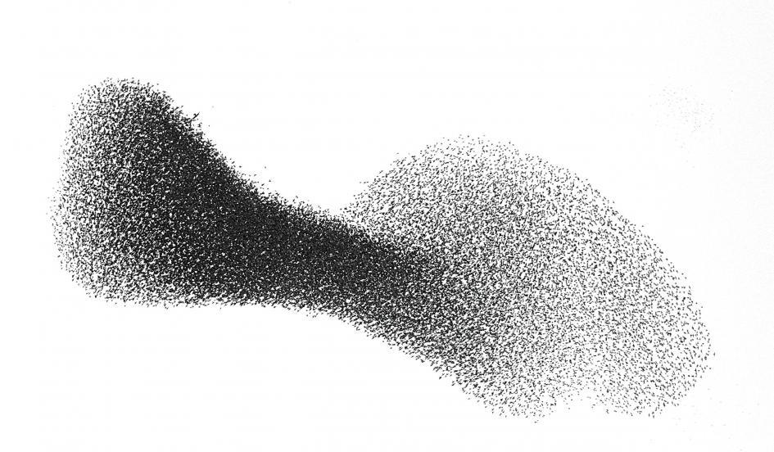
Implementacija
Oznake u jednadžbi su iduće:
v_{i}(n+1) : brzina čestice i u aktualnom (n+1) koraku iteracije v_{i} : brzina čestice i u prethodnom (n) koraku iteracije A : težinski koeficijent za osobnu najbolju poziciju B : težinski koeficijent za globalnu najbolju poziciju pos^{M}_{i} : najbolja pozicija koju je čestica i posjetila p_{i}(n) : trenutna pozicija čestice i u (n) koraku iteracije pos_{G} : najbolja pozicija koju je posjetio član jata

Slide 32
Slični algoritmi
Samoupravljajuće čestice – specjalni slučaj PSO, SSP karakterizira konstantna brzina čestica koje srednjiu vrijednost ukupnog smjera kretanja prilagođavaju promjenama u doprinosu pojedinih agenata. Mnogostruka optimizacija rojem čestica – općenito, postupak optimizacije može se podijeliti u dva segmenta: pretraga i iskorištavanje prikupljenih informacija. Klasičan pristup PSO mora balansirati te zadatke ne bi li uspješno donosio odluke. Za razliku od njega, MSO dijeli te zadatke u posebne faze koje se izmjenjuju: primjena pod-roja za pretragu i dodatne metode diverzifikacije za tempiranje i okidanje novog pod-roja.
Notes:
The restaurant game: A group of delegates attends a long conference in an unfamiliar town. Every night each delegate must find somewhere to dine. There is a large choice of restaurants, each of which offers a large variety of meals. The problem the group faces is to find the best restaurant, that is the restaurant where the maximum number of delegates would enjoy dining. Even a parallel exhaustive search through the restaurant and meal combinations would take too long to accomplish. To solve the problem delegates decide to employ a stochastic diffusion search.
Each delegate acts as an agent maintaining a hypothesis identifying the best restaurant in town. Each night each delegate tests his hypothesis by dining there and randomly selecting one of the meals on offer. The next morning at breakfast every delegate who did not enjoy his meal the previous night, asks one randomly selected colleague to share his dinner impressions. If the experience was good, he also adopts this restaurant as his choice. Otherwise he simply selects another restaurant at random from those listed in `Yellow Pages'. Using this strategy it is found that very rapidly significant number of delegates congregate around the 'best' restaurant in town.

Slide 33
Pretraga stohastičkom difuzijom – primjenjuje se kad se cilj obrade moze razložiti i grupirati u konačan broj manjih podcjelina. Takvi se podfunkcije, čije su doluke da/ne prirode, dodjeljuju agentima koji postavljaju hipotezu. Hipoteze se testiraju, i uspoređuju u interakciji jedan naprema jedan. Iskustvo boljeg se usvaja kao ispravno i pretraga se nastavlja.

Slide 34
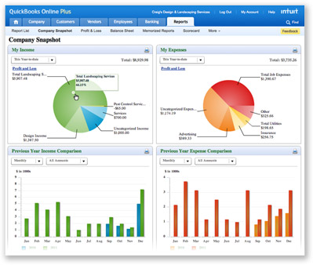
Primjene u praksi
Razmjere koje je ova tehnologija postigla vidi se i u činjenici da danas pronlazi i primjenu u stojnom učenju, bioinformatici i medicinskoj informatici , dinamičkim sustavima pa čak i u financijama i poslovanju.

Slide 35
Unatoč činjenici da algoritmi inteligencije roja čestica izražavaju svoja rješenja s nesigurnošću koju uvode stohastičke tehnike računanja, konačni je rezultat dovoljno dobra aproksimacija, primjenjiva u inženjerskoj struci. Organizacije kao što su i NASA oslanjaju se na efikasnost tih algoritama prilikom planetarnih mapiranja, upravljanja satelitima i analizi elekromagnetskih valova.

Slide 36
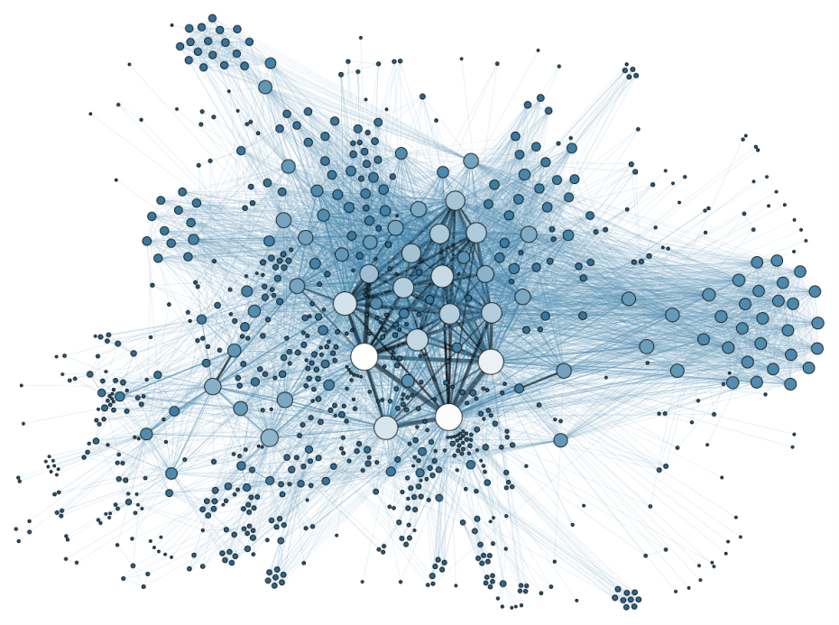
Dobra svojstva SI algoritama potakla su njihovu primjenu pri analizi specifičnih uzoraka u velikim bazama podataka. Ti su procesi, poznati kao data mining, najidealniji za primjenu predstavljenih algoritama gdje se može vidjeti njihova prava moć pri rješavanju ne samo komplesnih problema, već i onih sa enormnim brojem ulaznih podataka.

Slide 37
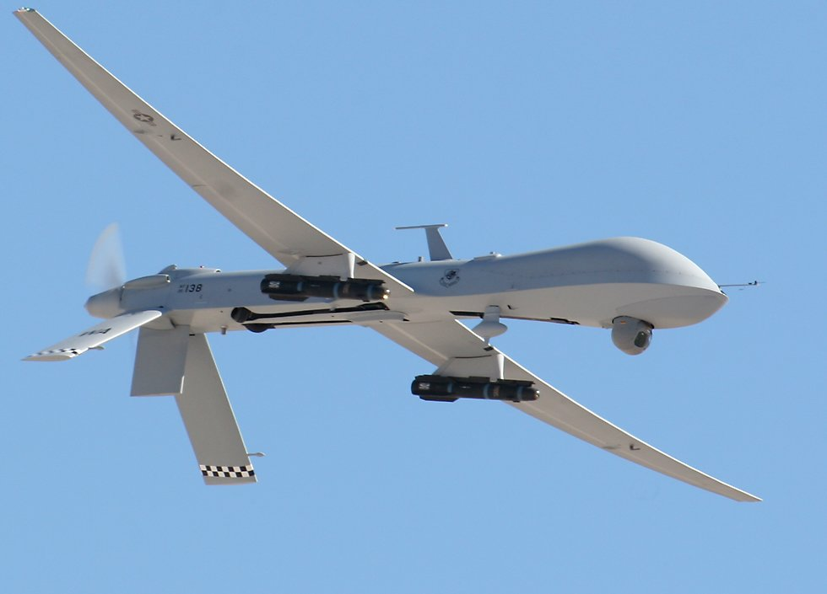
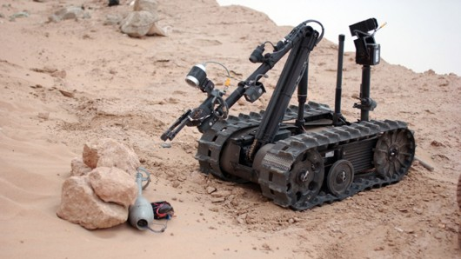
Vojna industrija koristi ih pri upravljanju bespilotnih vozila, avio kompanije pri rasporedu prtljage, u medicini liječnici se koriste SDS algoritmom za prepoznavanje tumora sa slika dobivenih magnetskom rezonancom. U telekomunikacijama ACS algoritmi preferirano su rješenje prilikom ostvarivanja veza putem komunikacijskih mreža.

Slide 38
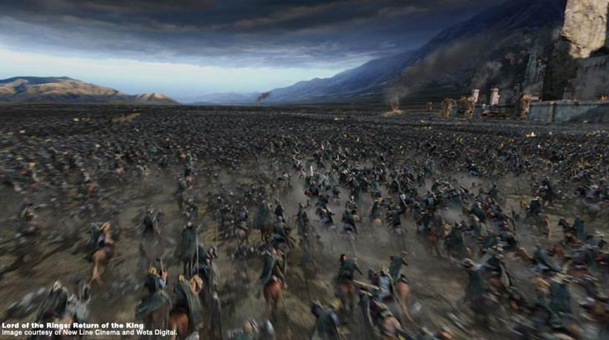
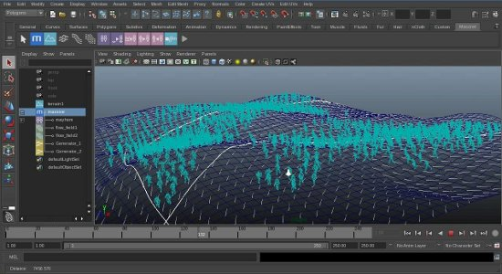
Filmska industrija oslanja se na tehnologiju izvedenu iz SI, prikladno nazvana „Massive”, u scenama velikih bitki i kontroliranja masa ljudi generiranih pomoću računarne grafike. Spomenimo kako su SI sustavi dali doprinos i u radu i istraživanju na hardware aspektima modernih sustava.

Slide 39
SVEUČILIŠTE U ZAGREBU
FAKULTET ELEKTROTEHNIKE I RAČUNARSTVA
SEMINAR
Inteligencija roja čestica
Viran Ribić
Voditelj: Marin Golub
Zagreb, 2015.

